Slide 1
Отчет руководителя РМО учителей биологии, химии и географии Солигаличского муниципального района Костромской области за 2018-2019 учебный год
Руководитель РМО
Юсова Светлана Леонидовна
2019 г

Slide 2
Цель работы:
Совершенствование предметно-методической подготовки учителя

Slide 3
Задачи:
изучение методических материалов по вопросам обновления содержания образования в контексте федеральных государственных образовательных стандартов;
обеспечение оперативного информирования педагогов о новом содержании образования, инновационных образовательных и воспитательных технологиях;
систематическое, всестороннее изучение и анализ педагогической деятельности учителей района на основе диагностики;
развитие творческого исследовательского подхода к образовательному процессу, обеспечение постоянного роста профессионального мастерства через коллективную и индивидуальную деятельность;
организация системной подготовки учащихся к государственной итоговой аттестации;
совершенствование профессиональной компетенции учителей путём самообразования, обобщения и распространения передового педагогического опыта

Slide 4
Заседание №1 30.10.2018
Анализ деятельности РМО за 2017-2018 учебный год. Планирование деятельности на 2018-2019 учебный год. (Юсова С.Л.- руководитель РМО)
Анализ состояния преподавания и качества знаний обучающихся по результатам ЕГЭ и ОГЭ в образовательном пространстве Солигаличского муниципального района. Проблемы подготовки обучающихся к государственной итоговой аттестации. Система подготовки учащихся к государственной итоговой аттестации по предметам. (члены РМО)
Подготовка к проведению ВПР в 2018-2019 учебном году. (члены РМО)
Особенности преподавания предметов в 2018-2019 учебном году (изучение методических рекомендаций, нормативных документов).(члены РМО)

Slide 5
Присутствовали 8 человек:
№ | ФИО | Образовательная организация
1. | Доброва О.Б. | МКУ «Методический центр»
2. | Юсова С.Л. | МКОУ «Солигаличская СОШ»
3. | Дудина Г.М.
4. | Короткова Е.Н.
5. | Кудряшова Л.А. | МКОУ «Солигаличская ООШ»
6. | Комарова Н.Б. | МКОУ «Куземинская ООШ»
7. | Тихомирова С.А. | МКОУ «Корцовская СОШ»
8. | Лебедева О.Е. | МКОУ «Коровновская ООШ»

Slide 6
Заседание №2 23.01.2019
Ознакомление с новым Федеральным перечнем учебников на 2019-2020 учебный год
Ознакомление с учебниками по биологии и географии
Выбор учебников по биологии и географии на 2019- 2020 учебный год для образовательных организаций Солигаличского муниципального района
Здоровьесберегающие технологии на уроках биологии, химии, географии (здоровьесберегающая методика Базарного В.Ф.). (Юсова С.Л. – руководитель РМО)

Slide 7
Присутствовали 9 человек:
№ | ФИО | Образовательная организация
1. | Гагарина Т.Ю. | МКУ «Методический центр»
2. | Юсова С.Л. | МКОУ «Солигаличская СОШ»
3. | Мишура Е.В.
4. | Кудряшова Л.А. | МКОУ «Солигаличская ООШ»
5 | Кондакова О.Н.
6. | Комарова Н.Б. | МКОУ «Куземинская ООШ»
7. | Тихомирова С.А. | МКОУ «Корцовская СОШ»
8. | Лебедева О.Е. | МКОУ «Коровновская ООШ»
9. | Гиницой Л.А. | МКОУ «Верховская ООШ»

Slide 8
Заседание №3 19.02.2019
Заседание проводилось в рамках межмуниципального семинара
Открытый урок по биологии в 5 классе по теме «Бактерии» (Юсова С.Л., учитель биологии МКОУ «Солигаличская СОШ»

Slide 9
Присутствовали 6 человек:
№ | ФИО | Образовательная организация
1. | Гагарина Т.Ю. | МКУ «Методический центр»
2. | Юсова С.Л. | МКОУ «Солигаличская СОШ»
3. | Кондакова О.Н. | МКОУ «Солигаличская ООШ»
4. | Комарова Н.Б. | МКОУ «Куземинская ООШ»
5. | Тихомирова С.А. | МКОУ «Корцовская СОШ»
6. | Гиницой Л.А. | МКОУ «Верховская ООШ»

Slide 10
Заседание №4 05.06.2019
Квест- игра «Родной город Солигалич» (Мишура Е.В., учитель географии МКОУ Солигаличская СОШ»)
Театральный калейдоскоп ( Солигаличский краеведческий музей им.Г.И.Невельского)

Slide 11
Присутствовали 8 человек:
№ | ФИО | Образовательная организация
1. | Юсова С.Л. | МКОУ «Солигаличская СОШ»
2. | Дудина Г.М.
3. | Короткова Е.Н.
4. | Храмцова Е.В.
5. | Мишура Е.В.
6. | Кондакова О.Н. | МКОУ «Солигаличская ООШ»
7. | Гиницой Л.А. | МКОУ «Верховская ООШ»
8. | Лебедева О.Е. | МКОУ «Коровновская ООШ»

Slide 12
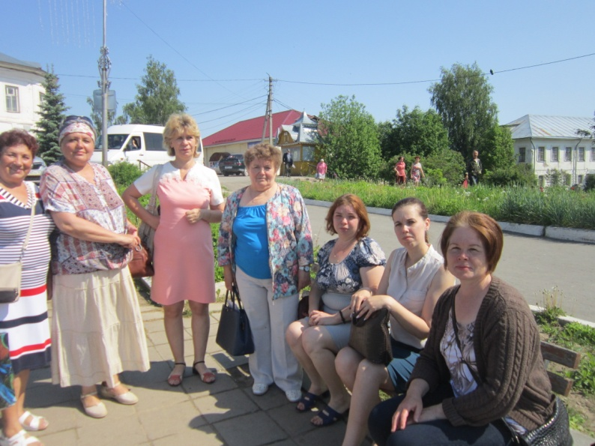
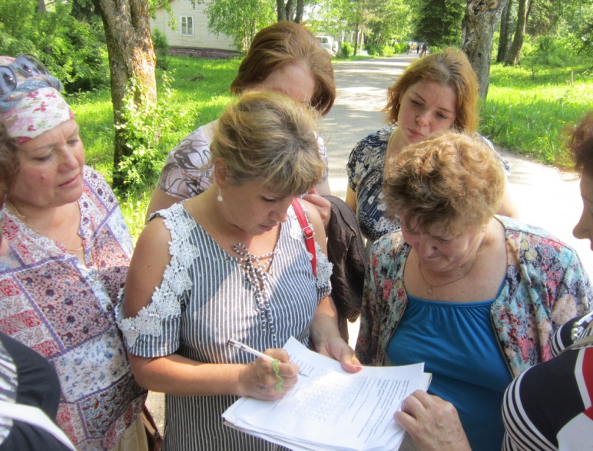
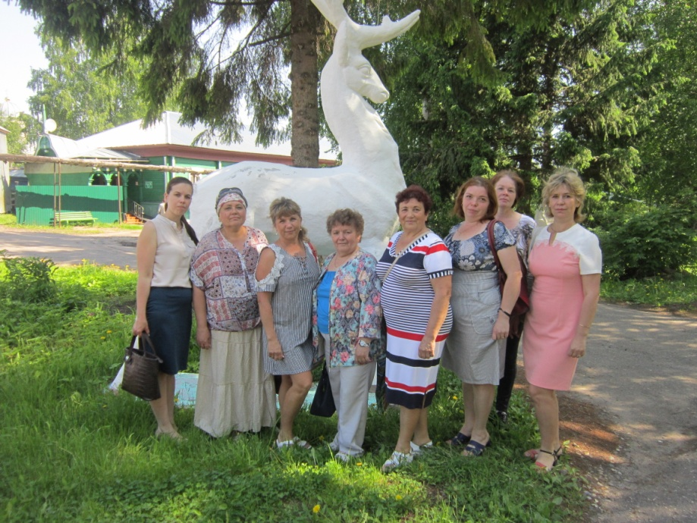
Квест-игра

Slide 13
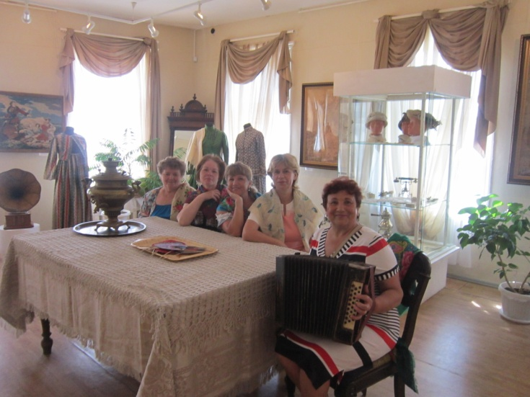
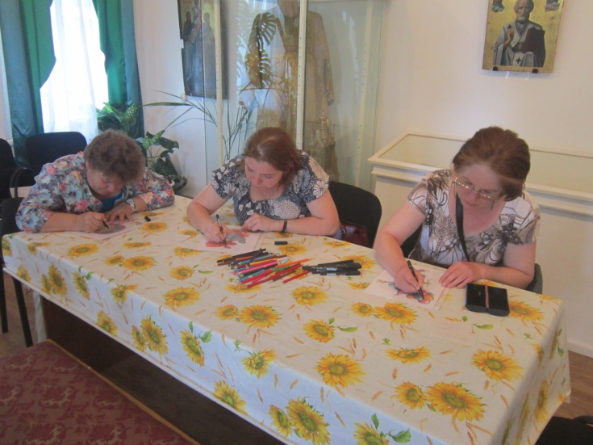
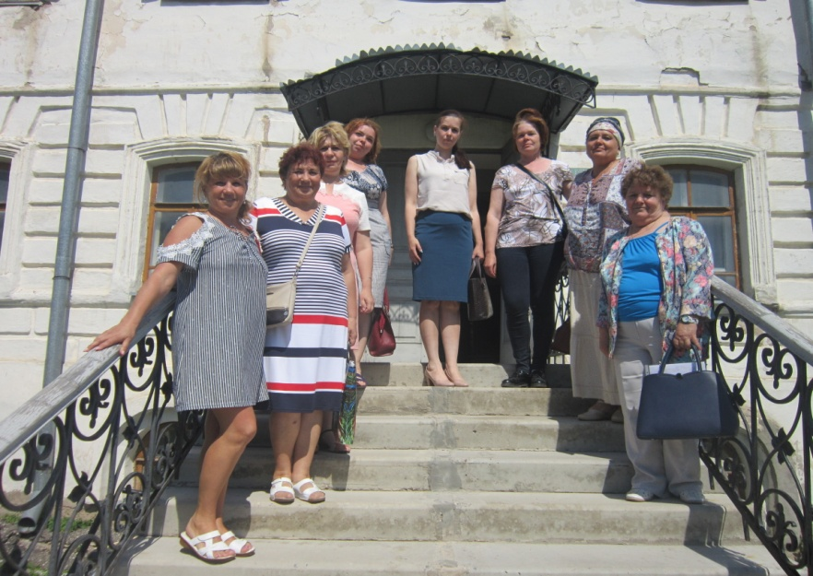
Музей им.Г.И.Невельского

Slide 14
Работа между заседаниями
1.Подготовка обучающихся к олимпиадам
2.Организация обучающихся для участия в дистанционных предметных конкурсах, викторинах, проектах
3.Участие педагогов в профессиональных конкурсах
4.Работа с одаренными детьми
5.Аттестация педагогов
6.Повышение квалификации учителей РМО
7.Самообразование педагогов

